Slide 1
Leerjaar 1 – periode 1 IBS “Mijn leefomgeving” (MLO)

Slide 2
Inhoud
Overzicht opleiding
Microsoft Teams
Wikiwijs ‘Mijn leefomgeving’
Integrale beroepssituatie (IBS) omschrijving
Integrale beroepssituatie (IBS) toetsing
Betrokken werkprocessen
Leerarrangementen en feedback
Periode planning
IBS lessen

Slide 3
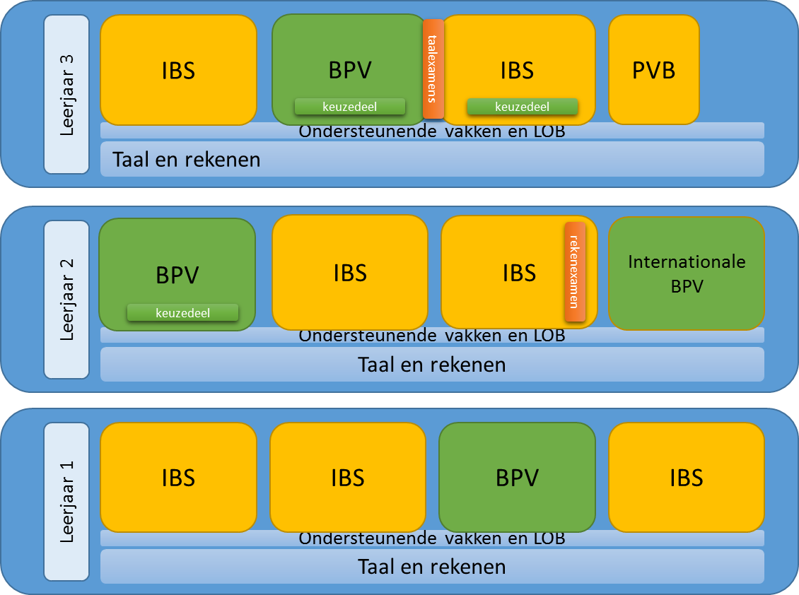
Overzicht opleiding

Slide 4
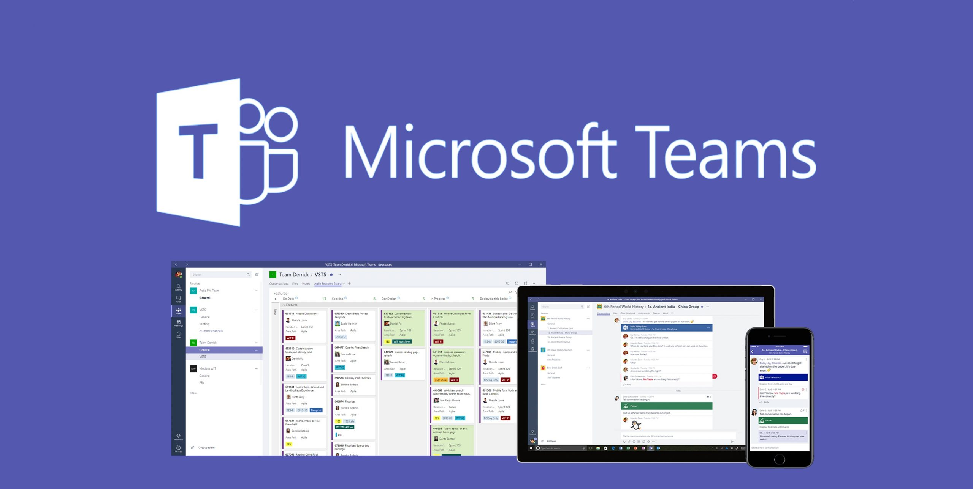
Microsoft Teams

Slide 5
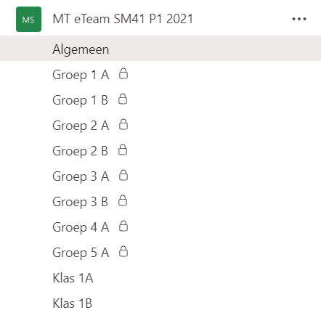
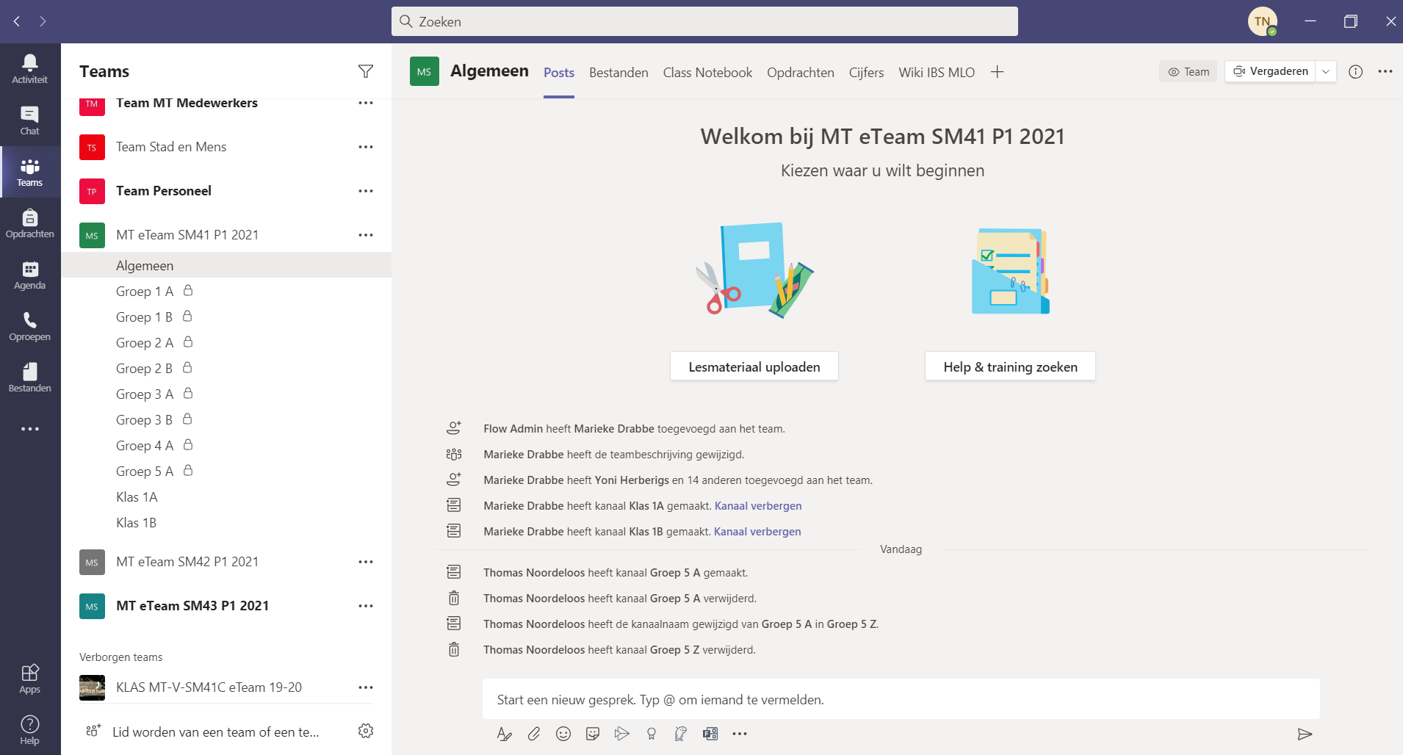
MT eTeam SM41 P1 2021

Slide 6
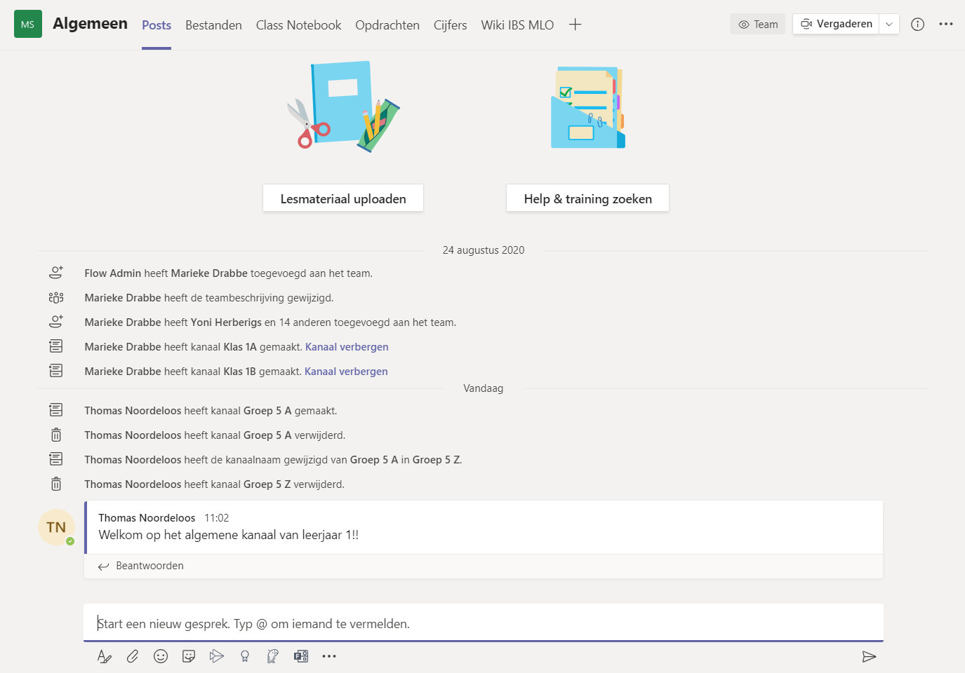
Algemeen kanaal
Communicatie voor leerjaar 1
Online lessen voor leerjaar 1
Inleveren opdrachten (leerarrangementen)
Inleveren verslagen (IBS toetsen)
Wikiwijs IBS ‘Mijn leefomgeving’

Slide 7
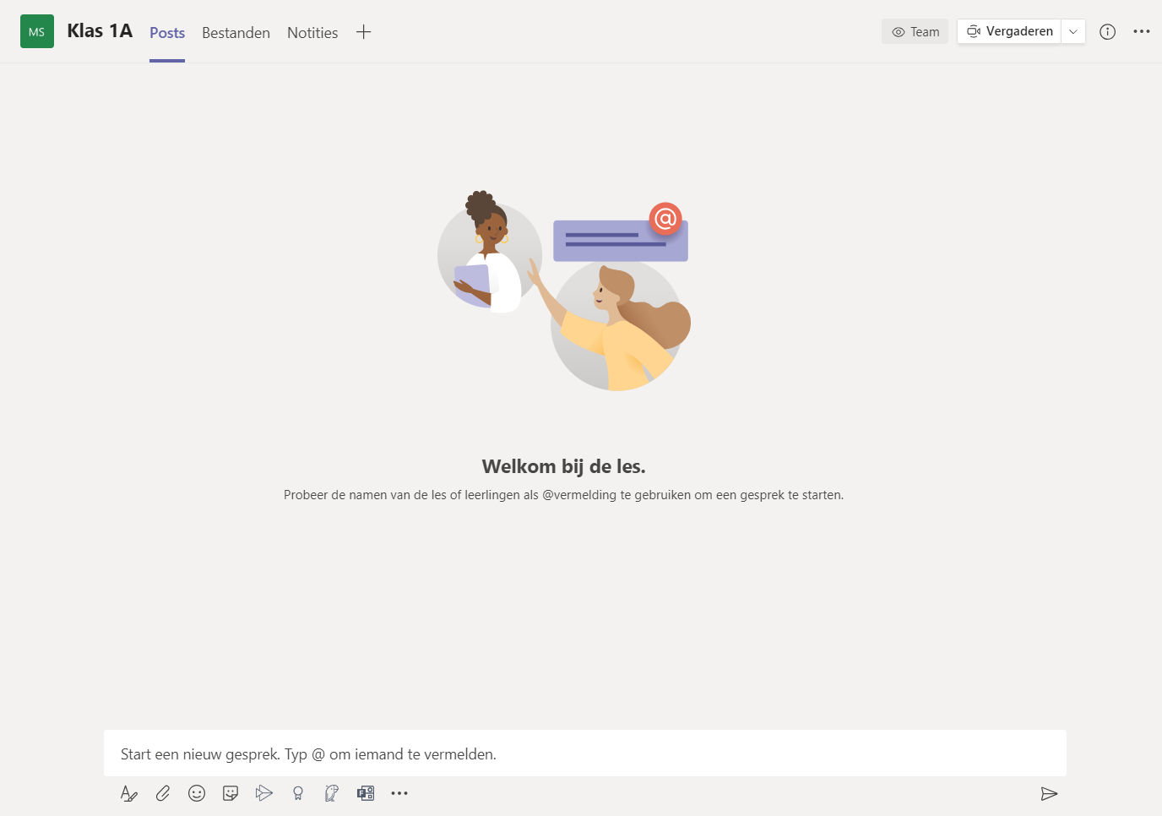
Klas 1A / klas 1B kanaal
Communicatie voor klas 1A / klas 1B
Online lessen voor klas 1A / klas 1B
Bestanden voor klas 1A / klas 1B

Slide 8
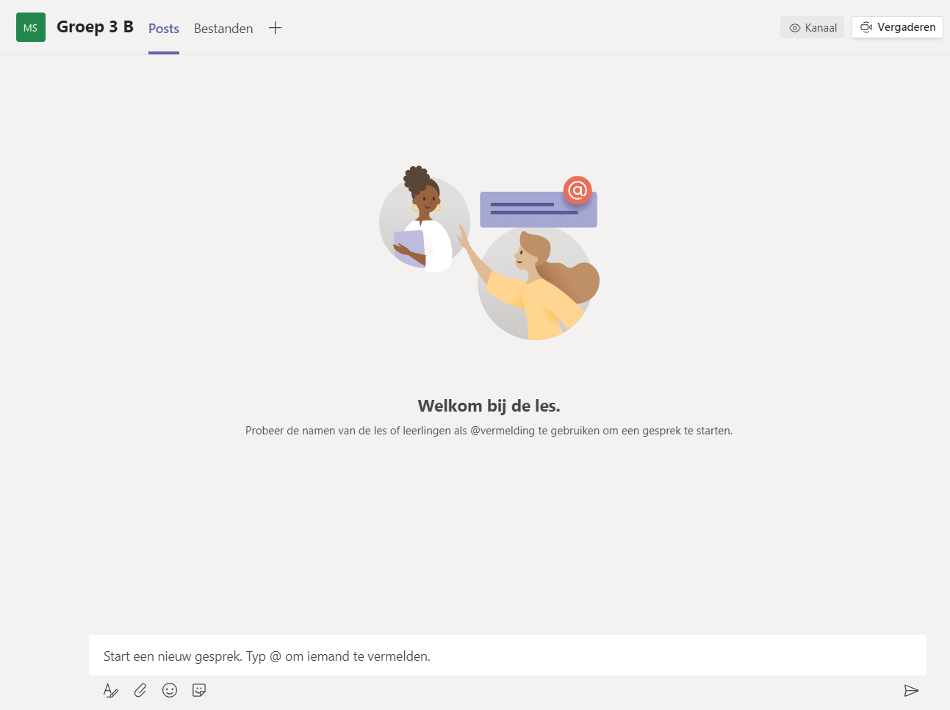
Groep kanaal
Communicatie voor groepswerk (privé)
Online vergaderingen
Bestanden voor groepswerk

Slide 9
Algemeen kanaal
Wikiwijs
Integrale beroepssituatie
‘Mijn leefomgeving’
(Wiki IBS MLO)

Slide 10
IBS ‘Mijn leefomgeving’ 2019 / 2020

Slide 11
IBS ‘Mijn leefomgeving’ 2020 / 2021

